Slide 1
PROLJETNA PONAVLJALICA BR. 3
08. 04. 2021.

Slide 2
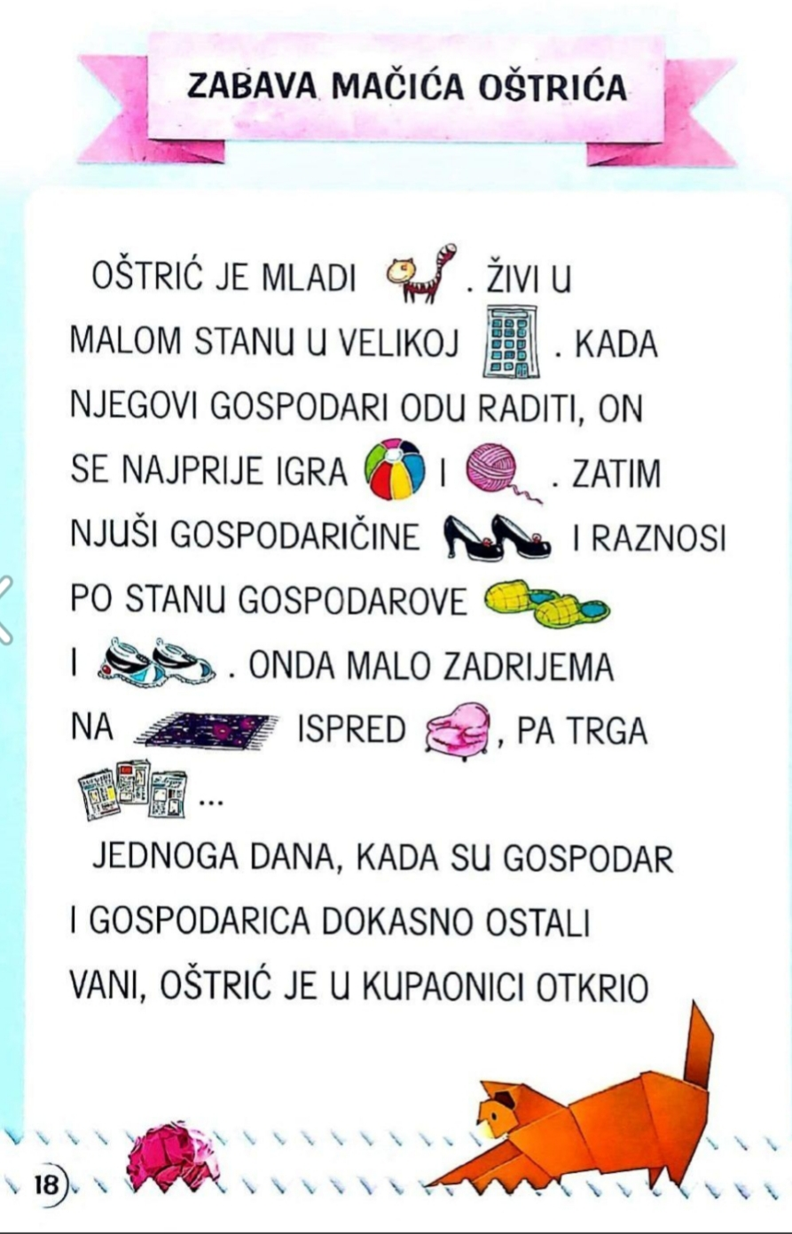
1. ZADATAK - VJEŽBA ČITANJA
PROČITAJ SLIKOPRIČU Željke Horvat- Vukelja.

Slide 3
1. ZADATAK - VJEŽBA ČITANJA

Slide 4
2. ZADATAK - VJEŽBA PISANJA
1. ZAPIŠI U PISANKU: naslov slikopriče i ime i prezime spisateljice
PREPIŠI U PISANKU:
2. Prvih 5 rečenica. Pripazi na urednost i točnost pisanja.
3. Pazi da točno napišeš rečenične znakove na kraju rečenica.
4. Zaokruži crvenom bojom riječi koje pišemo velikim početnim slovom.

Slide 5
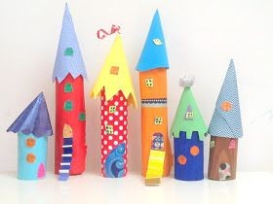
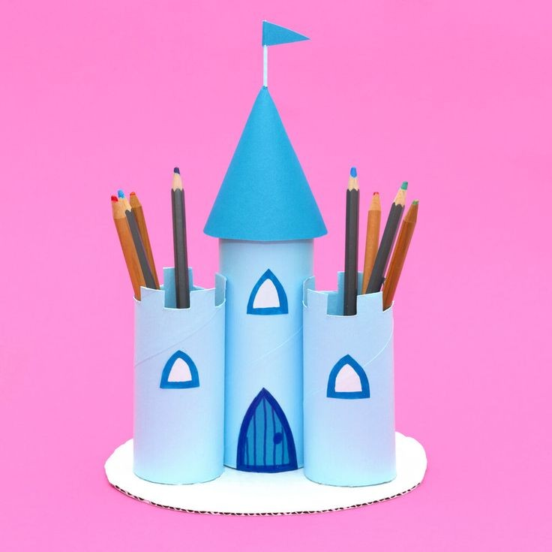
3. ZADATAK - KREATIVNI ZADATAK
KAO ŠTO JE PREDLOŽENO NA KRAJU SLIKOPRIČE I TI IZRADI DVORAC OD KARTONSKIH ROLICA:
POFOTKAJ I POŠALJI U WhatsApp grupu 1.e

Slide 6
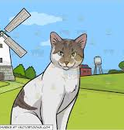
4. ZADATAK - VJEŽBA PISANJA
NAPIŠI NASTAVAK SLIKOPRIČE O MAČIĆU OŠTRIĆU.
(Priča neka ima najviše 5 rečenica)
NASLOV PRIČE:
MAČIĆ OŠTRIĆ NA SELU

Slide 7
4. ZADATAK PONOVIMO GRADIVO PRIRODE I DRUŠTVA
PONOVI ŠTO SMO NAUČILI
DOBA DANA
https://wordwall.net/hr/resource/12876552/priroda-i-dru%c5%a1tvo/doba-dana
DANI U TJEDNU
https://wordwall.net/hr/resource/921102/1razred-dani-u-tjednu
JUČER, DANAS, SUTRA
https://wordwall.net/hr/resource/606119/priroda-i-dru%c5%a1tvo/ju%c4%8der-danas-sutra

Slide 8
5. ZADATAK VJEŽBAMO MATEMATIKU
POMOGNI MAČIĆU OŠTRIĆU SASTAVITI
5 ZADATAKA ZBRAJANJA
I 5 ZADATAKA ODUZIMANJA
BROJEVA DO 10.
ZADATKE ZAPIŠI U BILJEŽNICU.
RIJEŠAVAT ĆE IH TVOJI PRIJATELJI KADA SE VRATIMO NA NASTAVU.

Slide 9
6. ZADATAK VJEŽBAMO MATEMATIKU
PONOVI ŠTO SMO NAUČILI
Čitanje i pisanje brojeva do 20 https://wordwall.net/hr/resource/927477/matek/pisanje-brojeva-do-20
Uspoređivanje brojeva do 20
https://wordwall.net/hr/resource/1123955/matematika/uspore%c4%91ivanje-brojeva-do-20

